Slide 1
드론 멘토링
2019년 7월 20 일
오 지 만
한세대학교 일반대학원
IT 융합 드론 멘토링 과정

Slide 2
드론 센서의 종류 및 이해
드론의 기본 센서의 종류
각 센서의 특징
참고 문헌

Slide 3
드론의 기본 센서의 종류
지자기
자이로
가속도

Slide 4
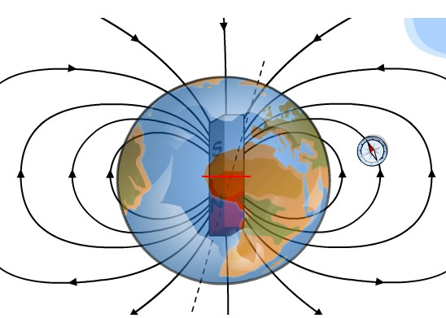
지자기센서
지구(地)의 磁氣를 측정하는 센서로 地磁械라고도 함. 지구 자기장의 방향과 세기를 정확히 알 수 있게 해 주는 일종의 전자 나침반.
송전탑이나 스피커 등 자기장을
발생시키는 구조물에 의한 간섭
이 있을 수 있어 드론을 띄울
때마다 Compass Calibration
으로 자기보정 절차를 해주어야
한다.

Slide 5
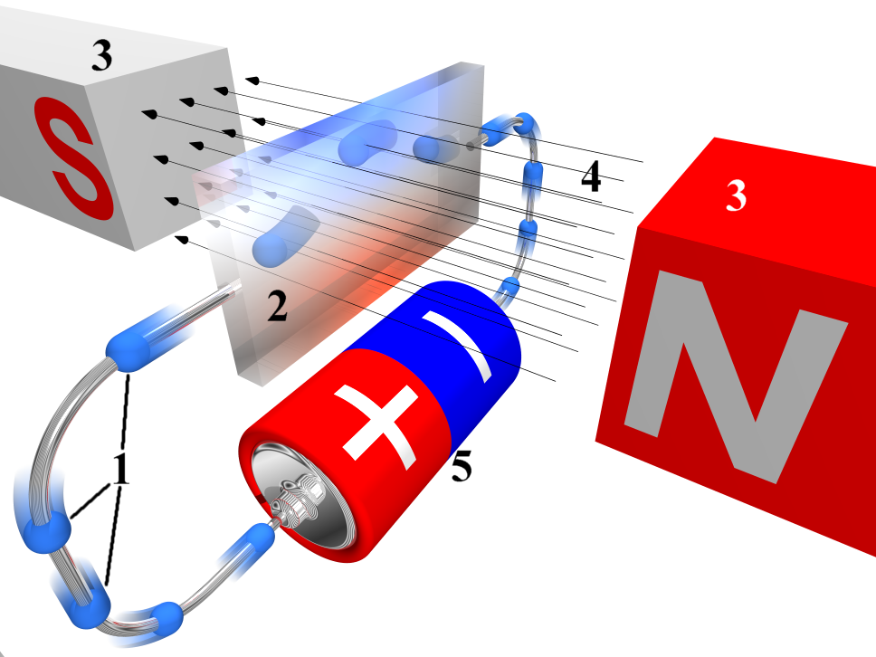
지자기센서
홀 이펙트 (Hall Effect),
자기저항효과(Magnetoresistive Effect)를 이용하여 제작

Slide 6
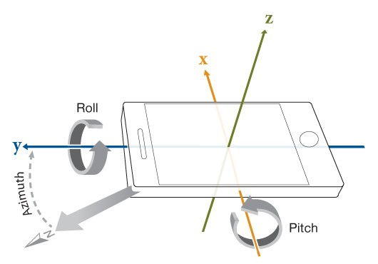
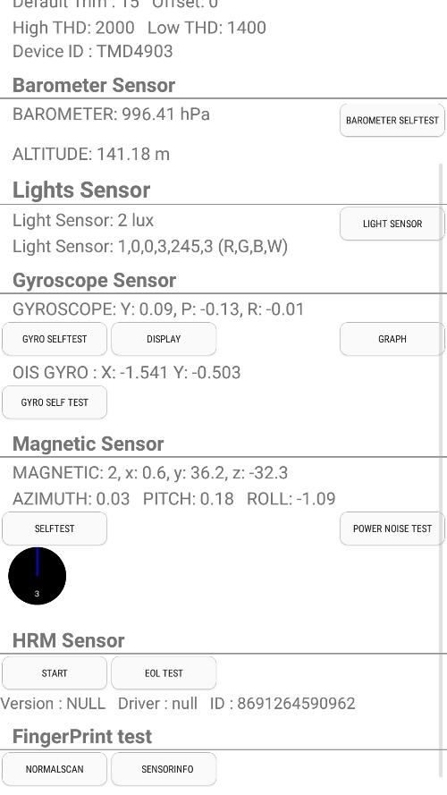
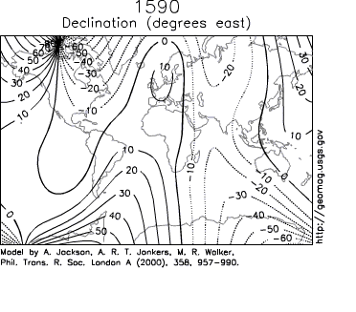
지자기센서
Azimuth : 자북 기준의 각도 (방위각)
자북에다가 Declination 값을 적용해주면 진북.
Declination 은 시간이 지날수록 바뀜
NOAA http://ngdc.noaa.gov/geomag/WMM/image.shtml
지구 자기장은 25 ~ 65 uT
X 값이 0
y값이 25~60 일때 북쪽

Slide 7
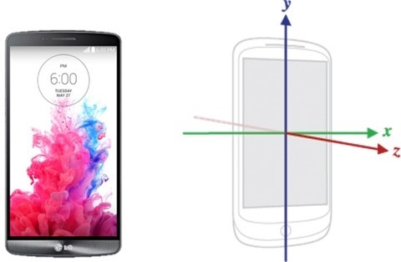
가속도 센서
가속도 센서는 Accelerometer로 가속도를 측정하는
센서이다.
3축 가속도 센서라 함은 센서가 3차원에서 움직일 때
x축, y축, z축 방향의 가속도를 측정할 수 있다는 의미.
안드로이드 단말기
X축 : 가로방향
(왼쪽 - / 오른쪽 +)
Y축 : 세로방향
(아래 - / 위 +)
Z축 : Display를 뚫고 나오는 방향
(뒤 - / 앞 +)

Slide 8
가속도 센서
가속도 센서는 x, y, z축에 걸리는 중력 가속도를 측정하여
반환한다. 모든 물체는 지구 중심 방향으로 9.8m/s² 의
중력가속도를 받기 때문에 스마트폰을 아래 그림과 같이
세우면 y축에 9.8이 측정된다.
스마트폰을 세워놓은 정지 상태라면 중력가속도의 반대인 y축의 +방향으로 9.8m/s² 의 가속도가 작용하고 있기 때문이다.

Slide 9
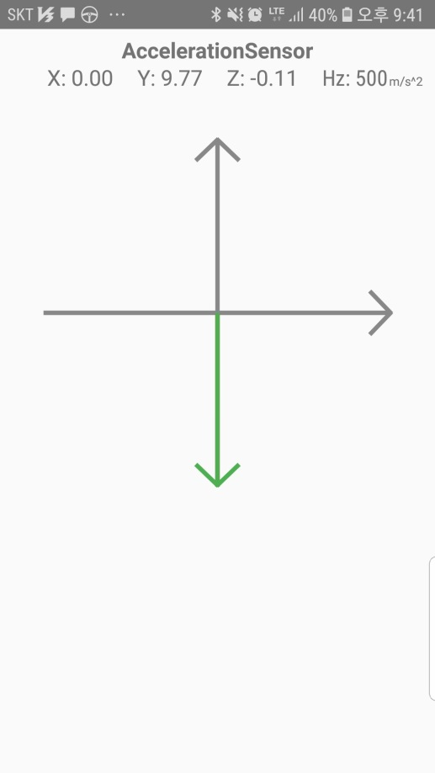
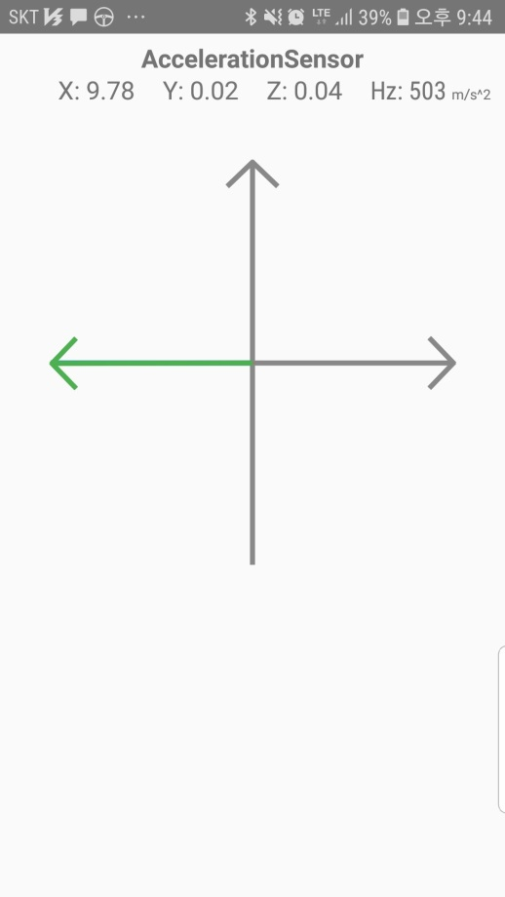
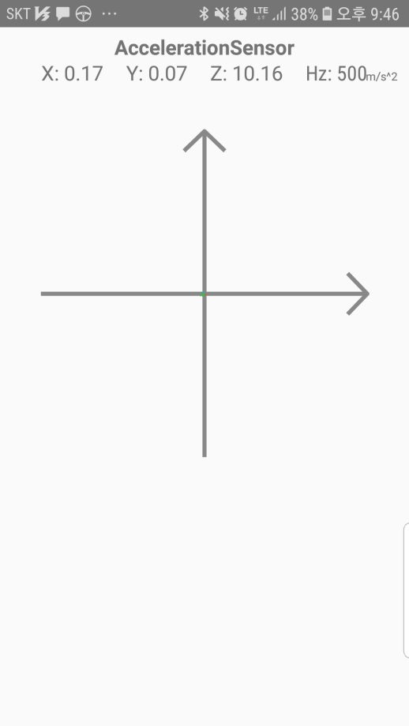
가속도 센서
아래는 스마트폰의 위치에 따른 중력 가속도입니다.
옆으로 세움
세움
눕힘

Slide 10
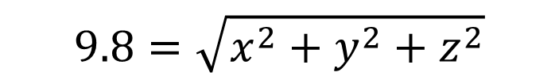
가속도 센서
스마트폰이 기울기를 갖고 움직이지 않는다면 각
축에서 측정된 값의 합은 9.8m/s² 임을 알 수 있다.
$$9.8=\sqrt{x^{2}+y^{2}+z^{2}}$$
가속도 센서의 장단점
장점 : 발산하지 않고 현재의 값을 반영.
단점 : 병진운동에 약하며, 움직이는 물체에서
측정시 오차가 발생.

Slide 11
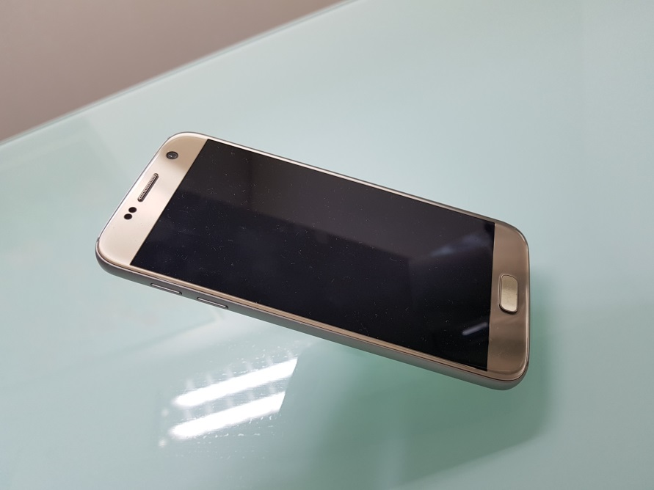
자이로스코프센서
물체가 각 축에 대해 회전하는 각속도를 측정한다.
축에 대한 시계 방향의 속도는 양의 값
축에 대한 반시계 방향은 속도는 음의 값
X
Z
Y

Slide 12
자이로스코프센서
자이로센서값을 이용한 회전각
속력 = 거리 / 시간 -> 각속도 = 회전한 각도 / 시간
속력 Ⅹ 시간 = 거리 -> 각속도 Ⅹ 시간 = 회전한 각도
단위 시간 동안 측정되는 각속도를 이용하여 회전한
각도를 누적하여 더하게 되면 (적분) 회전한 각도를
구할 수 있게 된다.
자이로 센서의 장단점
장점 : 각도 출력이 안정적.
단점 : 적분 오차(드리프트)의 발생.

Slide 13
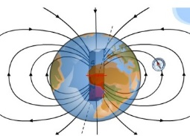



참고 문헌
http://www.alloprof.qc.ca/BV/pages/s1397.aspx
https://commons.wikimedia.org/wiki/File:Hall_effect_A.png
https://myandroidarchive.tistory.com/3
https://ibmhdd.tistory.com/2
https://m.blog.naver.com/PostView.nhn?blogId=venusyu&logNo=220548449802&proxyReferer=https%3A%2F%2Fwww.google.com%2F

Slide 14
끝.

